Slide 1








Aprendizagem por Projeto Integrado
CENTRO ELETRÔNICO HERTZ
3ª SPRINT

Slide 2






EQUIPE
INTEGRANTES
ANDRÉ ANTUNES
JOÃO PEDRO
VICTOR HUGO
DANIELLE VIEIRA
DÉBORA VALENTE
SCRUM MASTER
PRODUCT
OWNER
SCRUM TEAM

Slide 3








TÓPICOS DE ABORDAGEM
Benefícios Instagram
Como usar
Cadastro
Utilização
Instagram
Novo Fornecedor

Slide 4




INSTAGRAM
Uma das redes sociais focada no
compartilhamento de fotos e vídeos.
Funcionalidades:
Posts
Stories
Reels
Ferramentas de marketing

Slide 5



Instagram Benefícios
Amplo Alcance de Audiência
Engajamento Aprimorado
Construção de Marca
Facilidade na Interação com os Clientes

Slide 6


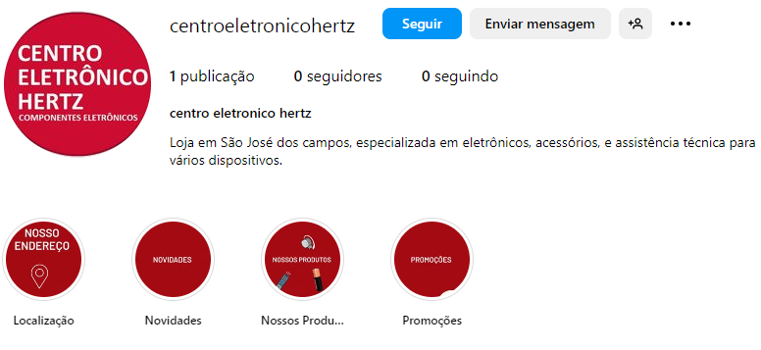





Utilização
Documento

Slide 7
Forncedor
Um novo fornecedor pode trazer diversos benefícios como:
Diversificação e Ampliação das Opções de Compra
Redução de Dependência e Riscos
Negociação de Condições Mais Favoráveis
Inovação e Qualidade
Otimização de Processos e Redução de Custos

Slide 8



REVAL
Empresa online que fornece artigos de Papelaria, Escritório, Informática, Brinquedo, Material de Consumo para empresas entre outros.

Slide 9

REVAL
Empresa online que fornece artigos de Papelaria, Escritório, Informática, Brinquedo, Material de Consumo para empresas entre outros.

Slide 10
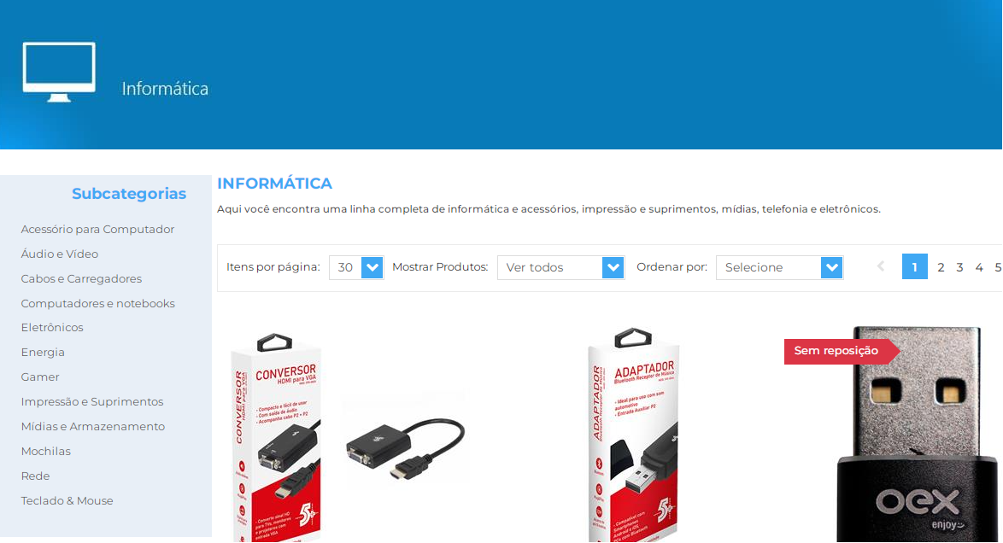
CADASTRO
WWW.reval.net
Cadastro no Site
Email e informações da empresa
Aprovação
Navegação e Seleção de Produtos
Finalização da Compra.
Escolher forma de pagamento e finalize

Slide 11





Proximos passos
Delivery
Finalização da Consultoria

Slide 12




Obrigado!

